Slide 1
Финансовый компас
Направление практики: Специальные проекты со СМИ, блогерами и в социальных сетях
Наименование субъекта: Красноярский край
Автор практики: КГАУ «Дирекция краевых телепрограмм» (Телеканал Енисей), Бабуридзе Андрей Иванович

Slide 2

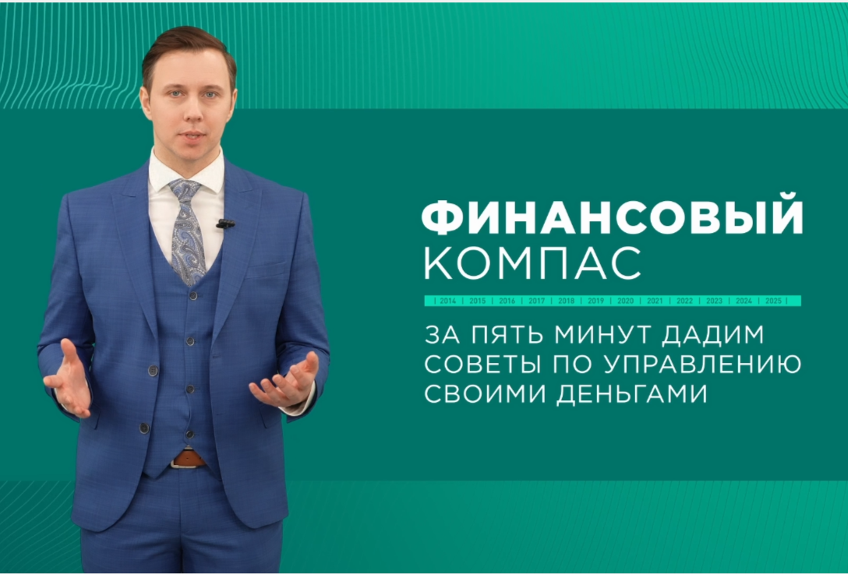
Финансовый компас
Телепрограмма о финансовой грамотности

Slide 3
5 минут информации о финансах
Структура программы и тематика

Slide 4
Структура
Проект состоит из 10 серий. Выход каждый месяц
Хронометраж: 5 минут
Программа состоит из интервью специалистов, стендапа корреспондента, закадрового текста, инфографики
Целевая аудитория: взрослое население, 16+
Размещение программы: эфир телеканала Енисей в составе ОТР
Главная задача – затронуть острые финансовые темы, волнующие жителей Красноярского края, а также доступно и понятно рассказать зрителям о финансовых инструментах, которыми мы пользуемся в повседневной жизни.

Slide 5
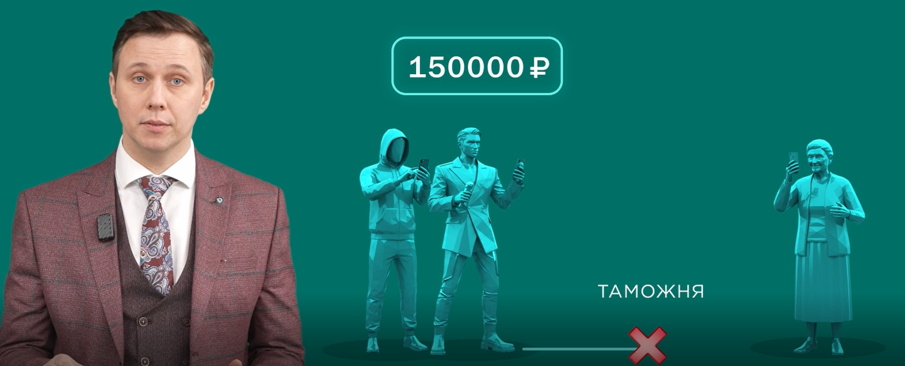

Темы 2026 года:
Самые распространенные схемы мошенничества и новые уловки
Налоговые льготы, уплата имущественных налогов
Дропперы. Что такое дропперство, как не стать соучастником преступления
Как стать финансовым волонтером
Семейные финансы: как договориться о деньгах

Slide 6
Темы 2026 года:
Новые меры социальной поддержки в Красноярском крае, фокус на семейноцентричность
Федеральная смена на ТИМ Бирюса: ФИНЗОЖ на Бирюсе
Инициативное бюджетирование
Финал международной олимпиады по финансовой безопасности в Красноярске
Бюджетная грамотность

